Slide 1


HMBE214 gestion des populations
Partie 2: estimer les paramètres démographiques et l’avenir des populations
Olivier Duriez, Leyli Borner
(& Aurélien Besnard)
Centre d'Ecologie Fonctionnelle et Evolutive UMR 5175
1919 Route de Mende - F34293 Montpellier cedex 5

Slide 2
Gestion des populations
Estimer les effectifs présents et leurs tendances au cours du temps passé
Identifier les CAUSES de ces tendances
Analyses démographiques:
pb « sorties »➔ surmortalité ou émigration?
Pb « entrées »➔ sous-fécondité ou immigration?
Proposer des mesures de gestion et évaluer leur effet par des projections dans le futur

Slide 3
Le taux de multiplication
On a obtenu des mesures d’effectifs à différentes dates…
En termes mathématiques :
N(t+1) = λ * N(t)
L ’effectif à t+1 est égal à l’effectif à t multiplié par Lambda λ
Le taux de multiplication
λ >1 la population est en augmentation
Taille de population N
λ =1 la population est stable
λ < 1 la population décroît
temps

Slide 4
Limite pratique du Lambda
Le taux de multiplication est un paramètre résumant la dynamique de la population.
La connaissance du Lambda n’informe pas sur les mécanismes et ne donne pas de piste de gestion.
Le taux de multiplication
Le lambda est un bilan démographique (entrées - sorties)
Entrées = naissances + immigration
Sorties = morts + émigration
Il faut étudier ces composantes pour proposer des mesures de gestions pertinentes…

Slide 5
Dynamique de pop sans le lambda
On essaie souvent de travailler sur des pop fermées
(pas d ’émigration ni d ’immigration) sauf intérêt particulier
SURVIE et FECONDITE suffisent alors à décrire complètement la dynamique de la population
en termes mathématiques : N(t+1) = N(t)*F +N(t)*S
avec F= fécondité et S= survie
Le taux de multiplication

Slide 6
Estimer la fécondité en milieu naturel - 1
Qu’est ce que la fécondité ?
Par exemple chez les oiseaux : nombre d ’ovules , d’œufs, de poussins à l ’envol, nombre d ’individus qui reviennent sur le site de reproduction ?
En dynamique de pop, on veut souvent le nombre de nouveaux reproducteurs (= recrutement)
cad le produit de la fécondité et de la survie jusqu’à la première reproduction.
La fécondité

Slide 7
Estimer la fécondité en milieu naturel - 2
estimer la fécondité est souvent très complexe :
suivi de la naissance à la première reproduction,
estimation du nombre total de nouveaux reproducteurs
➔En général c’est la donnée la plus difficile à obtenir (et donc souvent la moins fiable), et aussi la plus variable.
productivité annuelle = succès reproducteur: nombre de jeunes quittant le nid par femelle adulte par année, quelque soit le nombre de nichées
difficulté d’estimation:
synchronisation de la reproduction?
doubles pontes? Combien de nichées par femelle?
nombre de non-reproducteurs?
La fécondité

Slide 8
Estimer la productivité en milieu naturel
comptages après la reproduction
Cas des oies, grues: juvéniles restent l’hiver avec leurs parents
captures après la saison de reproduction
ratio jeunes / adultes capturés peu de temps après la repro (espèces cryptiques: Bécasse)
études intensives de la reproduction
Animaux marqués individuellement: possibilité estimer les pontes multiples…
Indices de productivité par comptages des nicheurs pendant la saison de reproduction
La fécondité

Slide 9
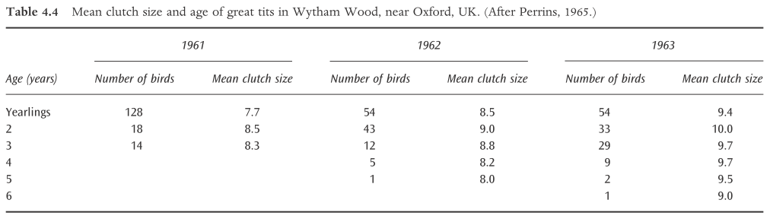
Estimer la productivité en milieu naturel
Exemple: mésanges charbonnières Parus major à Wytham Wood (UK)
Poussins marqués au nid ➔ adultes tous d’âge connu
➔ variation taille de ponte entre les années et entre les âges des reproducteurs (pic de fécondité à 2 ans)
La fécondité

Slide 10
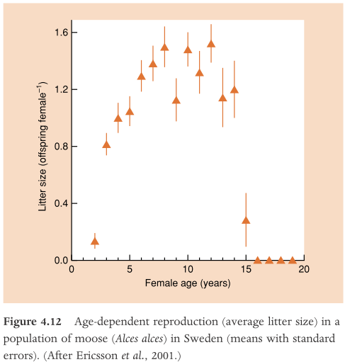
Estimer la productivité en milieu naturel
Exemple: élans Alces alces en Suède
La fécondité

Slide 11
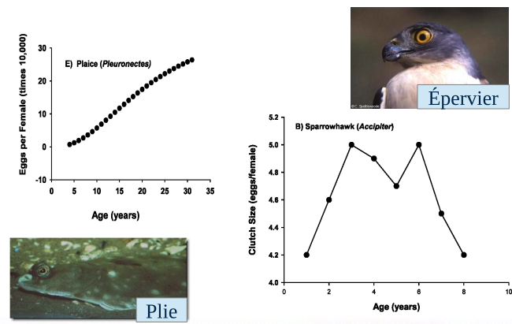
Estimer la productivité en milieu naturel
L’âge comme source d’hétérogénéité…
La fécondité

Slide 12
Estimer la survie en milieu naturel
2 méthodes statistiques pour 3 cas sur le terrain :
1) Pas de marquage possible ou pas de marquage en place
> statistiques des tables de vie
2) Suivi de cohortes : marquage d ’individus nés à la même date
> statistiques des tables de vie ou analyses CMR
3) Suivi individuel par marquage individuel
> analyses de CMR
La survie

Slide 13
LES TABLES DE VIE
A partir des effectifs par classes d’âge d’une population et sous certaines hypothèses fortes (structure en âge à l ’équilibre) on peut déduire l’équivalent de la survie de chaque classe d’âge.
Exemple si population close (ile) et si les âges sont facilement différenciables:
Année 1: 100 jeunes
Année 2: 60 immatures d’un an ➔ survie = 0.60
Année 3: 50 immatures de 2 ans ➔ survie = 0.83
Année 4: 45 adultes de 3 ans ➔ survie = 0.90
Mais problème ensuite une fois la morphologie adulte atteinte…
La survie

Slide 14
LES TABLES DE VIE
A partir des effectifs par classes d’âge d’une population et sous certaines hypothèses fortes (structure en âge à l ’équilibre) on peut déduire l’équivalent de la survie de chaque classe d’âge.
Il en est de même lorsque l’on connaît la distribution en taille de la population si on suppose que les paramètres sont plus dépendants de la taille que de l’âge.
-Facile pour espèces avec un seul épisode de reproduction dans la vie (ex saumons qui meurent après la reproduction…)
-Plus compliqué pour espèces longévives, où il existe en même temps plusieurs cohortes de reproducteurs…
La survie

Slide 15
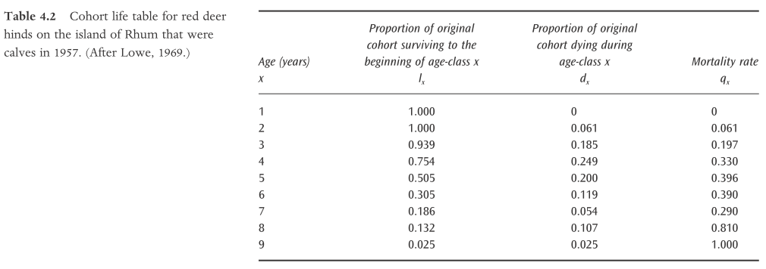
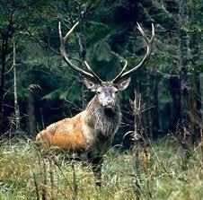
LES TABLES DE VIE
Exemple: cerfs de l’ile de Rhum (Ecosse)
Suivi intensif de la population entre 1957 et 1966
comptages exhaustifs des naissances
comptage exhaustif de tous les individus morts et détermination de la cohorte par la dentition
➔ Construction tables de vie par cohorte
La survie

Slide 16
LES TABLES DE VIE
De moins en moins utilisées car :
1) les hypothèses sont relativement fortes et rarement vérifiées
2) les calculs sont fastidieux
3) peu informatif sur les mécanismes
4) les méthodes de marquage sont de plus en plus au point et permettent donc l’utilisation des CMR plus puissantes
La survie

Slide 17
Les analyses de survie par
Capture-Marquage-Recapture
Très différent car on peut faire un suivi dans le temps des mêmes individus.
On peut donc estimer la survie et tester des hypothèses sur les mécanismes
Deux cas :
1) On capture tout le monde à chaque session; on a donc des infos complètes et des statistiques exactes (RARE)
2) On n’observe pas tous les individus à chaque session, les infos sont incomplètes et l ’on doit utiliser des méthodes statistiques particulières (cas le plus courant)
La survie

Slide 18
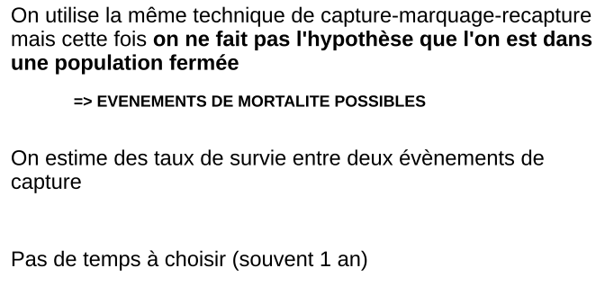
Les analyses de survie par
Capture-Marquage-Recapture
La survie

Slide 19
Sessions de Capture
1110000000
1110001011
0101110101
1111101110
1010111010
1101111011
1010111111
1110000000
1111101000
Vu trois fois de suite puis plus jamais revu
Individus
On peut supposer que l ’individu est mort entre la troisième et la quatrième session de capture
La survie

Slide 20
Sessions de Capture
Si on rajoute une année on revoit l’individu
1110000000 1
1110001011 1
0101110101 0
1111101110 0
1010111010 0
1101111011 1
1010111111 0
1110000000 1
1111101000 1
Individus
Un zéro ne signifie pas que l ’individu est mort, on peut l’avoir raté
Cas d’un individu que l’on rate souvent
La survie

Slide 21
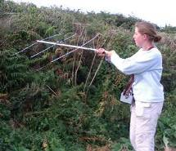
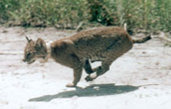
Quelle est l ’importance du taux de capture
Pour exemple un taux de capture de 1
(100% des individus présents sont capturés)
11111100
11100000
11110000
11111110
11111110
11111111
Il ne peut pas y avoir de 0 entre deux 1
on connaît le devenir exact des individus
on peut donc calculer exactement la survie
➔ « known-fates models »
Cas d’un marquage avec émetteur télémétrique:
animal toujours retrouvé
La survie

Slide 22
Quelle est l ’importance du taux de capture ?
Pour exemple un taux de capture très faible
10000010
10100000
10010000
10100010
10000000
10000101
Il y a beaucoup de zéro dans les lignes
on ne sait jamais si l ’individu est mort ou vivant, on a donc une très faible précision dans l ’estimation de la survie
Le taux de capture est un « paramètre de nuisance »
plus il est faible, moins les estimations sont précises
➔ Effort de terrain pour maximiser le taux de capture
La survie

Slide 23
Vision probabiliste de l ’histoire 11 et 10
Période 1
Période 2
Histoire de capture
Animal capturé
1 1
Ф₁ p₂
p₂
Animal vivant
Ф ₁
Animal non-capturé
1 0
Ф₁ (1-p₂)
1-p₂
Animal marqué et relâché
1- Ф ₁
(1-Ф₁)
Animal mort ou émigré
10

Slide 24
Vision probabiliste de l ’histoire 11010
1 1
0
1
Survécu
Survécu
Survécu
vu
pas vu
vu
Ф ₁₂.P₂
* Ф ₂₃.(1-P₃)
* Ф ₃₄.P₄
La survie

Slide 25
Vision probabiliste de l ’histoire 11010
1 1 0 1 0
Vivant
non-observé
ou
mort ??
Survécu
Survécu
Survécu
vu
pas vu
vu
Ф ₁₂.P₂
* Ф ₂₃.(1-P₃)
* Ф ₃₄.P₄
La survie
État incertain, on doit donc inclure les deux cas dans le modèle

Slide 26
Vision probabiliste de l ’histoire 11010
1 1 0 1 0
Vivant
non-observé
ou
mort ??
Survécu
Survécu
Survécu
vu
pas vu
vu
Ф₁₂.P_{2 *} Ф₂₃.(1-P₃) * Ф₃₄.P_{4 *} [Ф₄₅.(1-P₅) + (1- Ф₄₅) ]
Vivant
non-observé
Mort
La survie
État incertain, on doit donc inclure les deux cas dans le modèle

Slide 27
Vision probabiliste de l ’histoire 11010
1 1 0 1 0
Vivant
non-observé
ou
mort ??
Survécu
Survécu
Survécu
vu
pas vu
vu
Ф₁₂.P_{2 *} Ф₂₃.(1-P₃) * Ф₃₄.P_{4 *} [Ф₄₅.(1-P₅) + (1- Ф₄₅) ]
Vivant
non-observé
Mort
La survie
On répète alors ce calcul pour toutes les histoires probabilité globale du jeu de donnée = la Vraisemblance

Slide 28
Maximisation de la vraisemblance
On cherche alors à maximiser la probabilité de ce que l ’on observe
Le logiciel d’analyse « maximise la vraisemblance » du jeu de donnée observé en essayant différentes valeurs des paramètres de survie et capture (méthode itérative)
On obtient alors les estimations de la survie et des taux de capture.
Le taux de survie peut varier avec l’âge, le sexe, les sites…
les taux de capture peut varier avec la météo, l’observateur, le temps de prospection, la végétation….
La survie

Slide 29
Tests de maximum de vraisemblance
Vraisemblance = Likelihood = L
= produit des probabilités P pour toutes les histoires de capture
Si on considère 2 individus
Ind 1 = 1011
Ind 2 = 1001
P₁ = Ф₁.(1-p₂).Ф₂.p₃.Ф₃.p₄
P₂ = Ф₁.(1-p₂).Ф₂.(1-p₃).Ф₃.p₄
L = P₁.P₂ = [Ф₁.(1-p₂).Ф₂.p₃.Ф₃.p₄] . [ Ф₁.(1-p₂).Ф₂.(1-p₃).Ф₃.p₄]
Si on transforme en log, les produits deviennent des sommes
ln(L) = ln(P₁) + ln(P₂) = Ln(Ф₁)+ln(1-p₂)+ln(Ф₂)+ln(p₃)+ln(Ф₃)+ln(p₄)
+ln(Ф₁)+ln(1-p₂)+ln(Ф₂)+ln(1-p₃)+ln(Ф₃)+ln(p₄)

Slide 30
Tests de maximum de vraisemblance
Vraisemblance = Likelihood = L
= produit des probabilités P pour toutes les histoires de capture
Si on considère 2 individus
Ind 1 = 1011
Ind 2 = 1001
P₁ = Ф₁.(1-p₂).Ф₂.p₃.Ф₃.p₄
P₂ = Ф₁.(1-p₂).Ф₂.(1-p₃).Ф₃.p₄
Si on transforme en log, les produits deviennent des sommes
ln(L) = ln(P1) + ln(P2) = Ln(Ф₁)+ln(1-p₂)+ln(Ф₂)+ln(p₃)+ln(Ф₃)+ln(p₄)
+ln(Ф₁)+ln(1-p₂)+ln(Ф₂)+ln(1-p₃)+ln(Ф₃)+ln(p₄)
Le processus de maximisation de la vraisemblance consiste en tester différentes valeurs pour Ф et p jusqu’à ce que ln(L) ne puisse plus être augmenté
1. Ex: valeurs initiales Ф = 0.5 et p = 0.5
ln(L)=Ln(0.5)+ln(0.5)+ln(0.5)+ln(0.5)+ln(0.5)+ln(0.5)+ln(0.5)+ln(0.5)+ln(0.5)+ln(0.5)+ln(0.5)+ln(0.5) = 12ln(0.5) = -8.32

Slide 31
Tests de maximum de vraisemblance
Vraisemblance = Likelihood = L
= produit des probabilités P pour toutes les histoires de capture
Si on considère 2 individus
Ind 1 = 1011
Ind 2 = 1001
P₁ = Ф₁.(1-p₂).Ф₂.p₃.Ф₃.p₄
P₂ = Ф₁.(1-p₂).Ф₂.(1-p₃).Ф₃.p₄
Si on transforme en log, les produits deviennent des sommes
ln(L) = ln(P1) + ln(P2) = Ln(Ф₁)+ln(1-p₂)+ln(Ф₂)+ln(p₃)+ln(Ф₃)+ln(p₄)
+ln(Ф₁)+ln(1-p₂)+ln(Ф₂)+ln(1-p₃)+ln(Ф₃)+ln(p₄)
Le processus de maximisation de la vraisemblance consiste en tester différentes valeurs pour Ф et p jusqu’à ce que ln(L) ne puisse plus être augmenté
1. Ex: valeurs initiales Ф = 0.5 et p = 0.5
ln(L)=Ln(0.5)+ln(0.5)+ln(0.5)+ln(0.5)+ln(0.5)+ln(0.5)+ln(0.5)+ln(0.5)+ln(0.5)+ln(0.5)+ln(0.5)+ln(0.5) = 12ln(0.5) = -8.32
2. On recommence en changeant Ф = 0.55 et p₂ = 0.45, p₃ = 0.5, p₄ = 0.55
ln(L)=Ln(0.55)+ln(0.55)+ln(0.55)+ln(0.5)+ln(0.55)+ln(0.55)+ln(0.55)+ln(0.55)+ln(0.55)+ln(0.5)+ln(0.55)+ln(0.55) = 10ln(0.55)+2ln(0.5) = -7.36

Slide 32
Tests de maximum de vraisemblance
Vraisemblance = Likelihood = L
= produit des probabilités P pour toutes les histoires de capture
Si on considère 2 individus
Ind 1 = 1011
Ind 2 = 1001
P₁ = Ф₁.(1-p₂).Ф₂.p₃.Ф₃.p₄
P₂ = Ф₁.(1-p₂).Ф₂.(1-p₃).Ф₃.p₄
Si on transforme en log, les produits deviennent des sommes
ln(L) = ln(P1) + ln(P2) = Ln(Ф₁)+ln(1-p₂)+ln(Ф₂)+ln(p₃)+ln(Ф₃)+ln(p₄)
+ln(Ф₁)+ln(1-p₂)+ln(Ф₂)+ln(1-p₃)+ln(Ф₃)+ln(p₄)
Le processus de maximisation de la vraisemblance consiste en tester différentes valeurs pour Ф et p jusqu’à ce que ln(L) ne puisse plus être augmenté
1. Ex: valeurs initiales Ф = 0.5 et p = 0.5
ln(L)=Ln(0.5)+ln(0.5)+ln(0.5)+ln(0.5)+ln(0.5)+ln(0.5)+ln(0.5)+ln(0.5)+ln(0.5)+ln(0.5)+ln(0.5)+ln(0.5) = 12ln(0.5) = -8.32
2. On recommence en changeant Ф = 0.55 et p₂ = 0.45, p₃ = 0.5, p₄ = 0.55
ln(L)=Ln(0.55)+ln(0.55)+ln(0.55)+ln(0.5)+ln(0.55)+ln(0.55)+ln(0.55)+ln(0.55)+ln(0.55)+ln(0.5)+ln(0.55)+ln(0.55) = 10ln(0.55)+2ln(0.5) = -7.36
3. On continue en changeant Ф = 0.59 et p₂ = 0.41, p₃ = 0.5, p₄ = 0.59
ln(L)= -6.66 = maximum de vraisemblance pour cet exemple

Slide 33
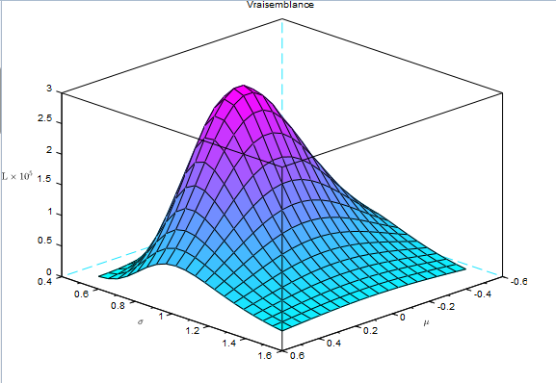
Tests de maximum de vraisemblance
Vraisemblance = Likelihood = L
= produit des probabilités P pour toutes les histoires de capture
= ajustement entre valeurs estimées de Ф et p
Maximum de vraisemblance
Si la surface « plane » du Max(L) est étroite
erreur standard (incertitude) associées aux paramètres Ф et p petites
L
Si la surface « plane » du Max(L) est large
erreur standard (incertitude) associées aux paramètres Ф et p grandes
p
Ф

Slide 34
Procédure de sélection de modèles
Modèle 1 avec 4 paramètres ➔ Vraisemblance L₁
Modèle 2 avec 6 paramètres (donc plus complexe) ➔ Vraisemblance L₂
Lequel choisir?
Deviance = D = 2[ln(L₁)-ln(L₂)]
Si D est significativement plus large que la distribution attendue du χ² ➔modèle 2 décrit mieux les données
Si D n’est pas significativement plus large que la distribution attendue du χ² ➔modèle 1 suffit pour décrire les données
Attention, cette procédure nécessite 2 modèles emboités
Ex modèle 1 Phi(.)p(t) ) est une simplification du modèle 2 Phi(t)p(t)

Slide 35
Procédure de sélection de modèles
Modèle 1 avec I paramètres ➔ Vraisemblance L₁
Modèle 2 avec J paramètres (J>I donc plus complexe) ➔ Vraisemblance L₂
Lequel choisir?
Akaike Information Criterion
AIC = -2ln(L) + 2np (avec L = vraisemblance maximisée et np = nombre de paramètres estimés)
Le modèle le plus parcimonieux tout en décrivant correctement les données est celui avec la plus petite AIC
Les modèles différant de moins de 2 unités d’AIC ont le même support statistique
Pour petits échantillons (n<40), AIC corrigé
AICc = AIC + 2np(np+)/(n-np-1)
Si données surdispersées (voir tests d’ajustements) = Quasi-AIC
QAIC = -2ln(L) / C-hat + 2np

Slide 36
Procédure de sélection de modèles
Modèle 1 avec I paramètres ➔ Vraisemblance L₁
Modèle 2 avec J paramètres (J>I donc plus complexe) ➔ Vraisemblance L₂
Lequel choisir?
Akaike Information Criterion
AIC = -2ln(L) + 2np (avec L = vraisemblance maximisée et np = nombre de paramètres estimés)
AIC weights w = poids d’AIC pour mesurer la force de l’évidence en faveur de chaque modèle
Un grand poids = une plus forte évidence
Avec M modèles candidats, le poids du modèle i =
w _{i} = exp(-Δ_{i}/2) / [exp(Δ₁/2) + exp(Δ₂/2) + …. + exp(Δ_{M}/2) ]
Avec Δ étant la différence entre la valeur d’AIC pour le modèle i et la plus petite valeur d’AIC de tous les modèles

Slide 37
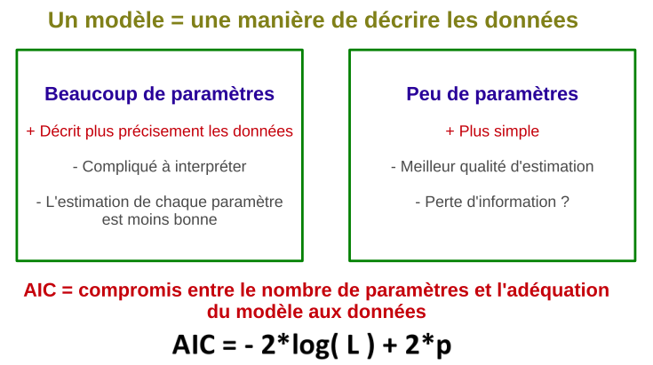
Comment choisir un modèle?

Slide 38
Modélisation de survie en pratique
On part d’un modèle « chapeau » le plus complet possible : Φ(t).p(t) ➔ variations annuelles de Φ et p (modèle CJS pour Cormak-Joly-Seber)
Puis on essaie de simplifier: (.) signifie constant dans le temps
Φ(.).p(t) ➔ survie constante et capture variant entre les années
Φ(t).p(.) ➔ capture constante et survie variant entre les années
Φ(.).p(.) ➔ survie et capture constantes
Pour chaque modèle, on obtient une valeur de déviance (DEV) et un nombre de paramètres estimés (np)
➔Sélection du meilleur modèle en utilisant l’AIC = Akaike Information Criterion: AIC = 2np – 2 ln (DEV)
Le « meilleur » modèle est le plus parcimonieux: celui qui a la meilleure DEV pour le plus petit np
Si AIC _{modèle 1} – AIC _{modèle 2} > 2 ➔ modèle 2 préféré au modèle 1
Si AIC _{modèle 1} – AIC _{modèle 2} < 2 ➔ pas de préférence
La survie

Slide 39
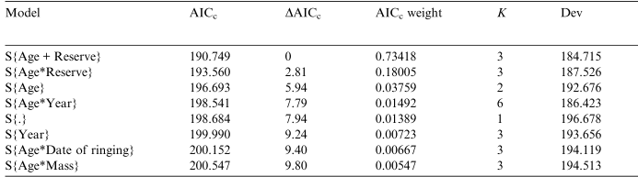
Modélisation de survie en pratique
1
2
3
3 modèles avec un delta AIC <2 ➔ même support statistique
3 modèles avec un delta AIC >2
➔ modèle 1 préféré au modèle 2 préféré au modèle 3
La survie

Slide 40
Modèles plus complexes: multi-états
La survie est la transition d’un état « vivant » vers un état « mort »
➔On peut étendre ce principe et modéliser les transitions entre différents états:
Sites (ex 3 sites: 100120030203000)
Statut (ex: reproducteur vs non-repro: 112002102)
➔Survie Ф = F * Ψ
Matrice de fidelité-survie
Matrice de transition conditionelle à la survie
La survie
Cf exemple huitriers-pies

Slide 41
Modèles plus complexes: multi-évènements
➔On peut étendre encore ce principe et modéliser les transitions entre différents états :
Sites (ex 3 sites: 100120030203000)
Statut (ex: reproducteur vs non-repro: 112002102)
et différents évènements de « recapture »:
Recaptures (vivants)
Contrôles visuels
Contrôles bagues métal / bagues codées
Reprises morts
Bagues perdues
Cf exemple vautours…
La survie

Slide 42
Modélisation de survie en pratique
Pour des modèles simples: programme MARK
http://warnercnr.colostate.edu/~gwhite/mark/mark.htm#Downloading
Et son document d’aide très bien écrit:
http://www.phidot.org/software/mark/docs/book/
Pour des modèles plus complexes (multi-états et multi-évènements): M-SURGE et E-SURGE:
http://www.cefe.cnrs.fr/biostatistiques-et-biologie-des-populations/logiciels
La survie

Slide 43
Gestion des populations
Estimer les effectifs présents et leurs tendances au cours du temps passé
Identifier les CAUSES de ces tendances
Analyses démographiques:
pb « sorties »➔ surmortalité ou émigration?
Pb « entrées »➔ sous-fécondité ou immigration?
Proposer des mesures de gestion et évaluer leur effet par des projections dans le futur

Slide 44
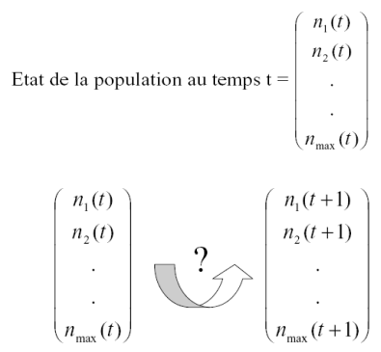
Gestion des populations
Effectifs dans les différentes classes d’âge

Slide 45
Etudier le comportement de la population sur le long terme?
Dans une population fermée
SURVIE et FECONDITE suffisent alors à décrire complètement la dynamique de la population
en termes mathématiques : N(t+1) = N(t)*F +N(t)*S
avec F= fécondité et S= survie
➔ Matrices de Leslie
Les matrices de Leslie

Slide 46
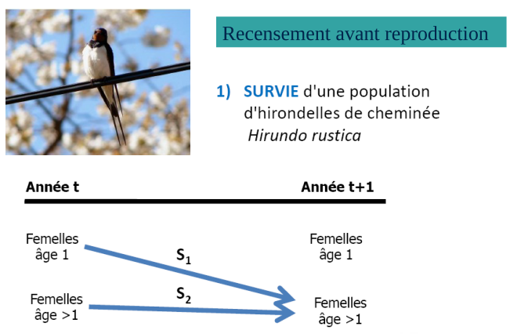
Exemple simple de modèle déterministe
Les matrices de Leslie

Slide 47
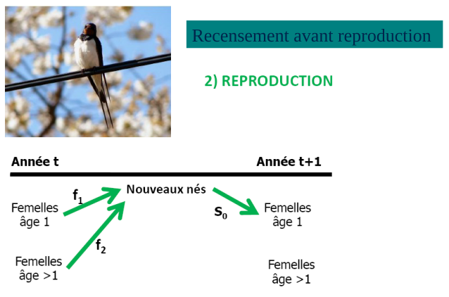
Exemple simple de modèle déterministe
Les matrices de Leslie

Slide 48
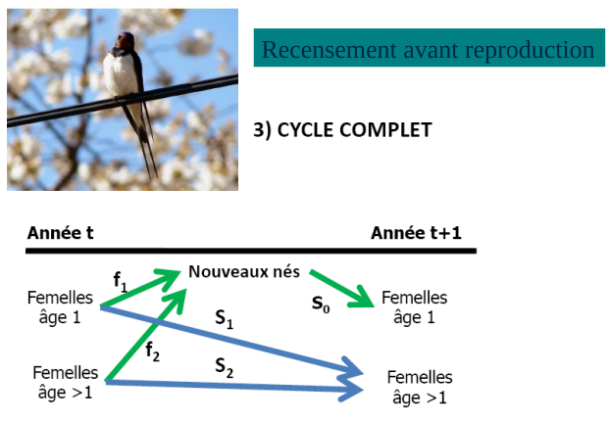
Exemple simple de modèle déterministe
Les matrices de Leslie

Slide 49
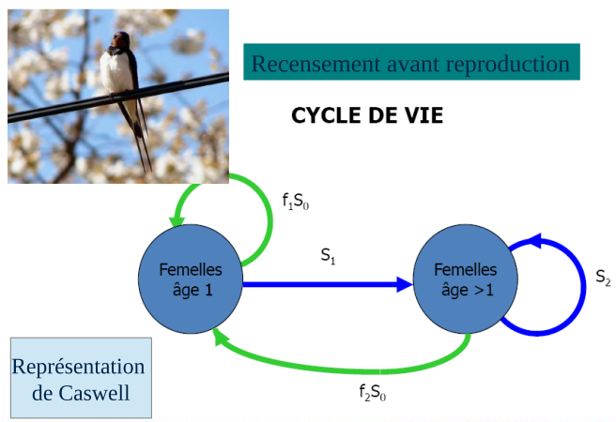
Exemple simple de modèle déterministe
Les matrices de Leslie
N₁
N₂

Slide 50
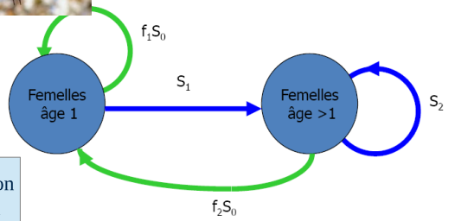
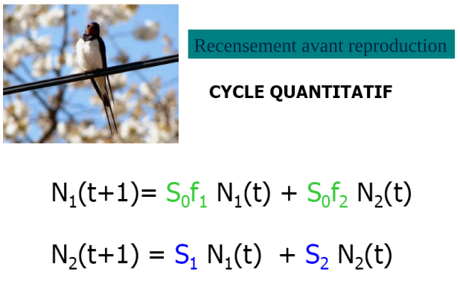
Exemple simple de modèle déterministe
Les matrices de Leslie
N₁
N₂

Slide 51
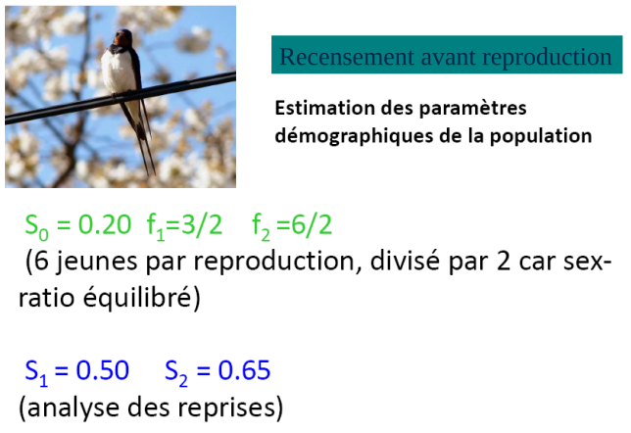
Exemple simple de modèle déterministe
Les matrices de Leslie

Slide 52
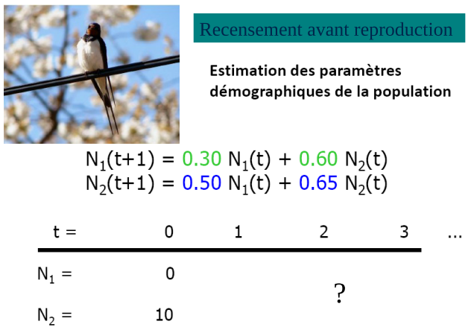
Exemple simple de modèle déterministe
Les matrices de Leslie

Slide 53
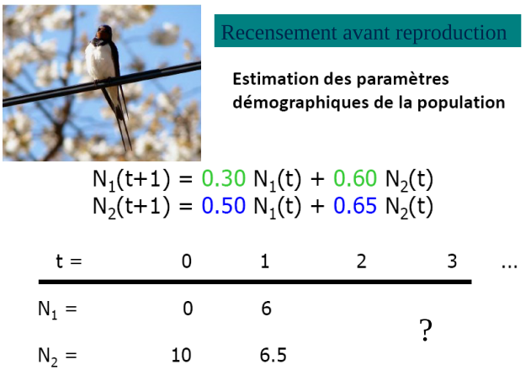
Exemple simple de modèle déterministe
Les matrices de Leslie

Slide 54
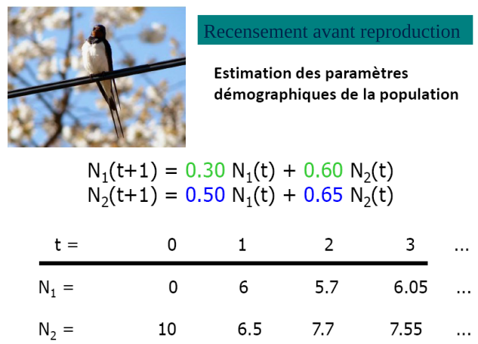
Exemple simple de modèle déterministe
Les matrices de Leslie

Slide 55
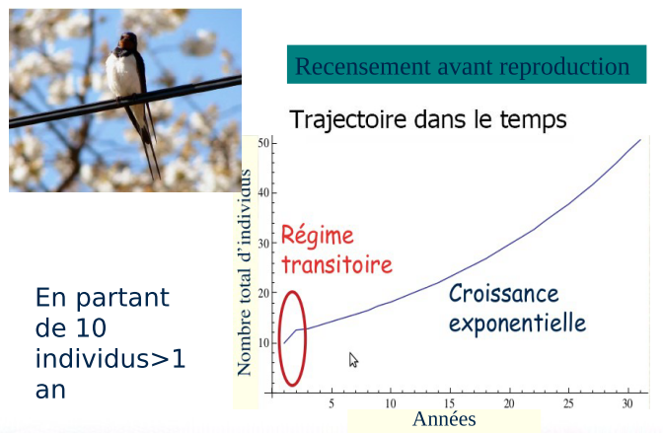
Exemple simple de modèle déterministe
Les matrices de Leslie

Slide 56
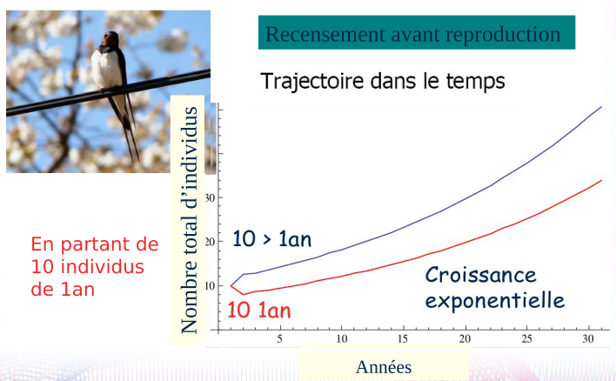
Exemple simple de modèle déterministe
Les matrices de Leslie

Slide 57
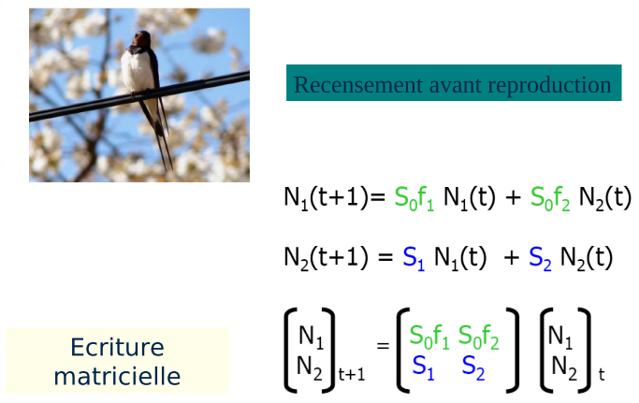
Exemple simple de modèle déterministe
Les matrices de Leslie

Slide 58
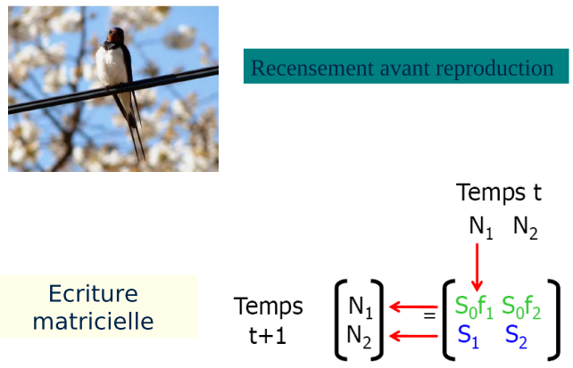
Exemple simple de modèle déterministe
Les matrices de Leslie

Slide 59
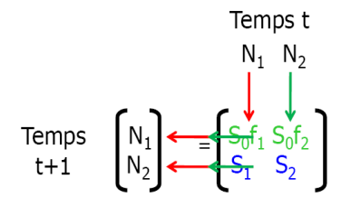
Exemple simple de modèle déterministe
Les matrices de Leslie

Slide 60
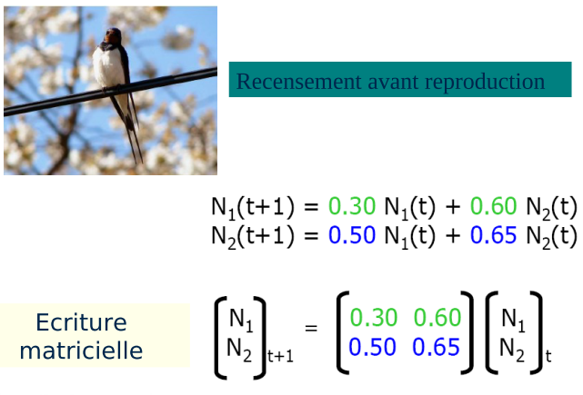
Exemple simple de modèle déterministe
Les matrices de Leslie

Slide 61
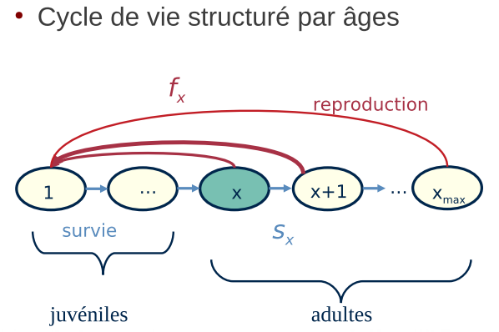
généralisation
Les matrices de Leslie

Slide 62
Cycle de vie: schéma en stade/ classe d’âge
Modèle de (dé)croissance en temps discret: écriture matricielle
reproduction
S₀.f
N1
N2
N3
N4
Si
Si
Sa
Sa
Les matrices de Leslie
Survie
N1: classe juvénile
N2,N3: classes immatures
N4 = Na: classe adulte
Sa: survie adulte
Si: survie immature
S₀: survie juvéniles
Fécondité f = σγρ (sex-ratio*prop. repro*fecondité)
Fertilité: S₀.f

Slide 63
Modèle de (dé)croissance en temps discret: écriture matricielle
S₀.f
N1_{t+1} = s₀.f.N4_{t}
N2_{t+1} = si.N1_{t}
N3_{t+1} = si.N2_{t}
N4_{t+1} = sa.N3_{t} + sa.N4_{t}
N1
N2
N3
N4
Si
Si
Sa
Sa
Les matrices de Leslie

Slide 64
Modèle de (dé)croissance en temps discret: écriture matricielle
S₀.f
N1_{t+1} = s₀.f.N4_{t}
N2_{t+1} = si.N1_{t}
N3_{t+1} = si.N2_{t}
N4_{t+1} = sa.N3_{t} + sa.N4_{t}
N1
N2
N3
N4
Si
Si
Sa
Sa
Soit :
N1
N2
N3 =
N4
0 0 0 s₀.f
si 0 0 0
0 si 0 0
0 0 sa sa
Les matrices de Leslie
N1
N2
N3
N4
N(t+1)= A.N(t)
N(t+1)= λ.N(t)
t+1
t
Vecteur de population
Matrice (carrée) de transition

Slide 65
Modèle de (dé)croissance en temps discret: écriture matricielle
Matrice de Leslie
(1945) : Matrice de population
σ.s₀.f₁ … σ.s₀.f_{k-1} σ.s₀.f_{k}
s₁ … 0 0
0 … s_{k-1} s_{k}
Reproduction
A =
Les matrices de Leslie
…
…
…
…
Survie
N₀
N_{k}
Associé à un vecteur de population à k classes d’âge:
N(t) =
…

Slide 66
Pour récapituler…
Modèle continu: (bactéries)
λ = e^{(r)} avec r taux accroissement
r = b – m (naissances – mortalité)
Modèle discret (repro. saisonnière):
N_{t+1}= λ.N_{t} taux de croissance λ
D’où taille pop à t : N_{t} = λ^{t}.N₀
Les matrices de Leslie

Slide 67
Lorsque l’on dispose de la matrice il faut étudier son comportement en 4 étapes:
1) Le comportement asymptotique que se passe t’il sur un très long terme (croissance, décroissance, persistance, extinction, équilibre, oscillations, comportement chaotique..)
2) L’ergodicité
est-ce que le comportement à l’asymptote est indépendant des conditions initiales ou non ?
3) La transition
Ce qui se passe sur le court terme peut être très différent de l’asymptote et peut nous intéresser davantage
4) Analyse de perturbations
Comment nos résultats sont-ils sensibles à nos imprécisions sur les mesures de terrain, que se passe t’il si on change légèrement les estimations des matrices ?
Les matrices de Leslie

Slide 68
PVA= Population Viability Analysis
Utilisation des matrices de Leslie pour estimer le risque d’extinction de la population à différentes échéances de temps (10, 20, 50, 100 ans) en fonction de plusieurs scénarios de gestion à partir des taux démographiques vitaux
Les PVA

Slide 69
PVA= Population Viability Analysis
Modèles PVA déterministes: taux vitaux (survie, fécondité…) constants, mesurés pour une seule population close
Mais les paramètres démographiques peuvent varier :
Avec la taille de la population
Avec les fluctuations / pressions environnementales
Les PVA

Slide 70
La stochasticité sur les paramètres démographiques
Stochasticité = aléas
2 grands types de stochasticité :
Stochasticité démographique: variation des taux démographiques vitaux pour chaque individu à chaque pas de temps
Réalisation d’une probabilité moyenne : Un taux de survie moyen est estimé pour la population, mais au niveau de l’individu, chacun va vivre ou mourir.
Les causes d’extinction
Ex. 2 individus avec Ф = 0.5
soit les 2 survivent, soit 1, soit 0
Loi binomiale… pour un tirage d’un nombre ENTIER d’individus
En pratique: changement de la structure du modèle (relations à la place de la matrice)

Slide 71
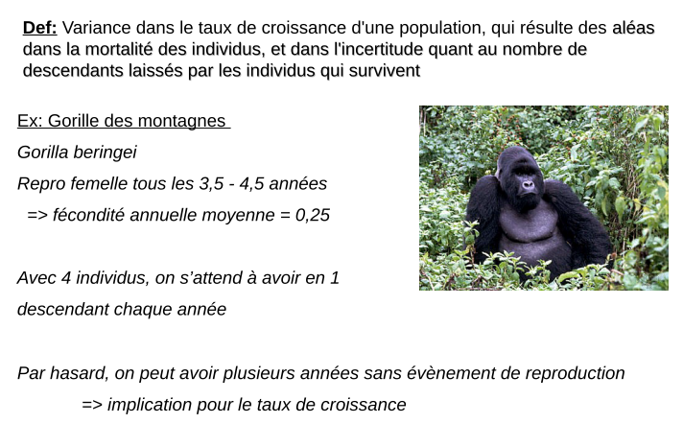
Stochasticité démographique
Les causes d’extinction

Slide 72
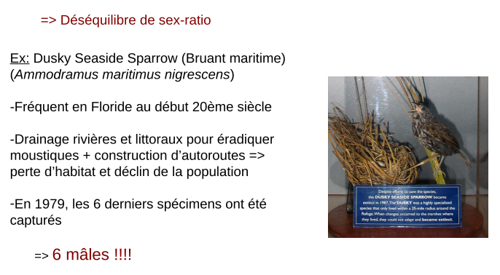
Stochasticité démographique
Les causes d’extinction

Slide 73
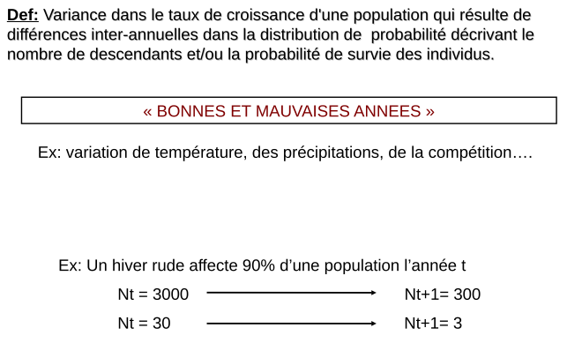
Stochasticité environnementale
Les causes d’extinction
➔ variation des ressources subie par tous les individus

Slide 74
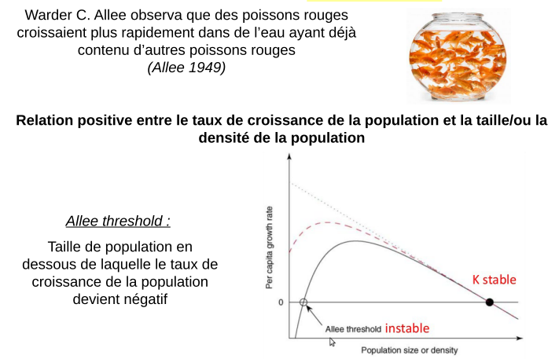
Effet Allee
Les causes d’extinction

Slide 75
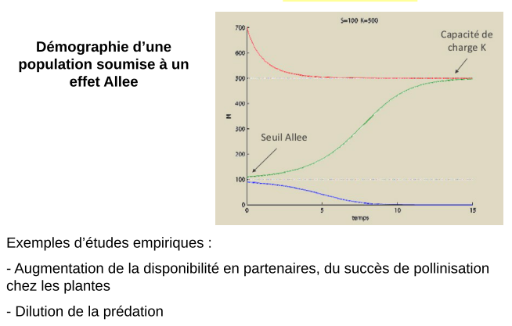
Effet Allee
Les causes d’extinction

Slide 76
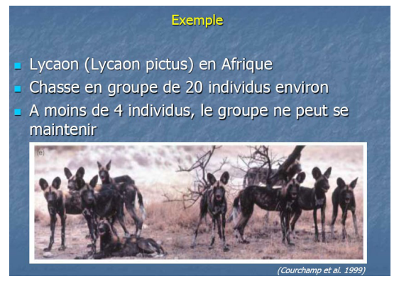
Effet Allee
Les causes d’extinction

Slide 77
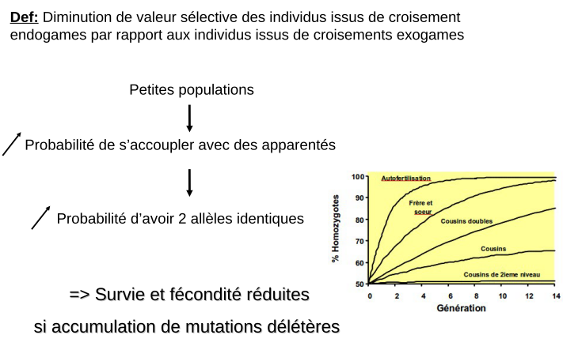
Dépression de consanguinité
Les causes d’extinction

Slide 78
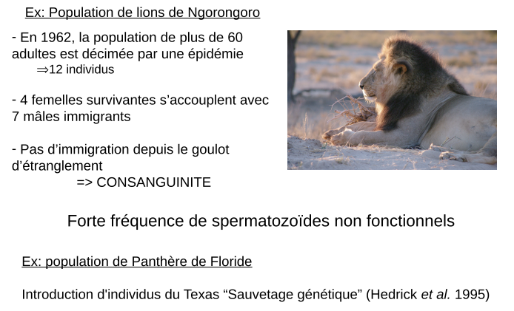
Dépression de consanguinité
Les causes d’extinction

Slide 79
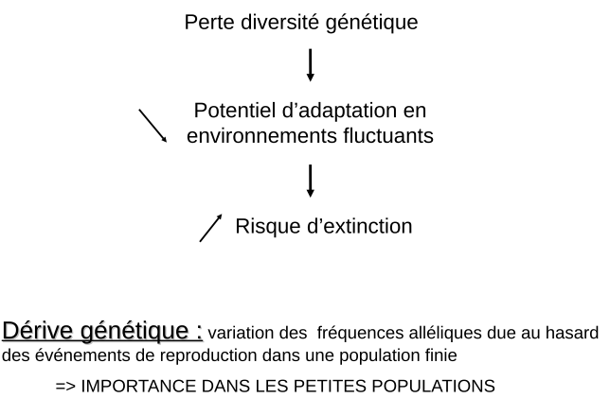
Perte de diversité génétique
Les causes d’extinction

Slide 80
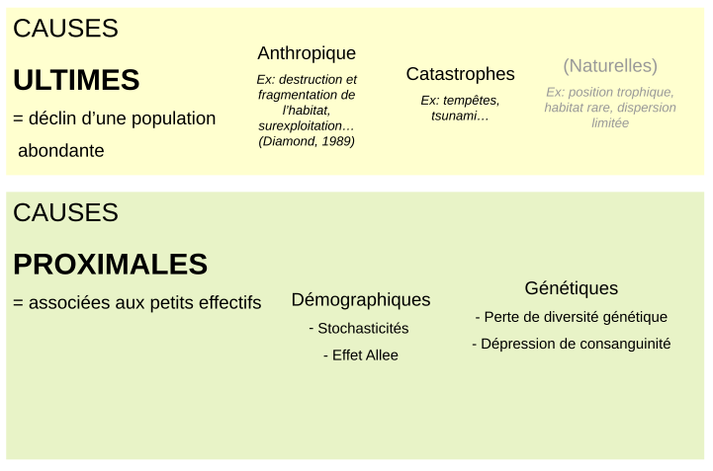
Bilan risques d’extinction
Les causes d’extinction

Slide 81
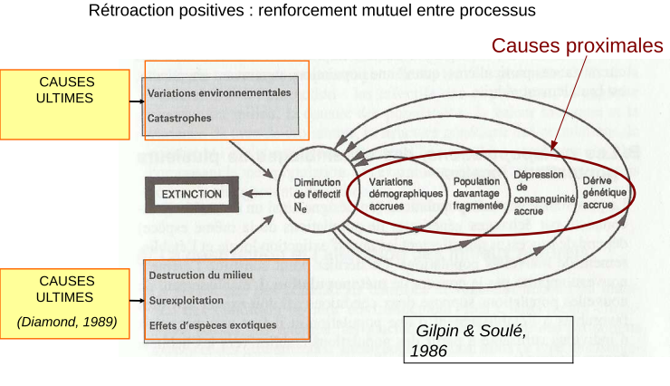
Vortex d’extinction
Les causes d’extinction

Slide 82
Le jeu du hasard: stochasticité
Chaque paramètre démographique (survie, fécondité, immigration et émigration) varie à chaque pas de temps :
Chaque modèle est lancé entre 500 et 1000 fois, avec un tirage aléatoire d’une valeur (ex survie estimée par CMR Ф = 0.65 ± 0.08 ) au sein d’une loi de probabilité de valeur moyenne, et de variance l’écart type estimé pour chaque paramètre.
➔ simulations Monte Carlo,
Ex: simulation de 1000 populations avec des valeurs de survie annuelle variant autour de moyenne 0.65 dans intervalle écart-type 0.58 et 0.72
➔ On regarde la proportion de population qui vont s’éteindre au bout de X années = risque d’extinction (en %)
Modélisation de « scénarios » catastrophistes, avec des valeurs extrêmes (➔mesure de la résilience de la population)
Les PVA

Slide 83
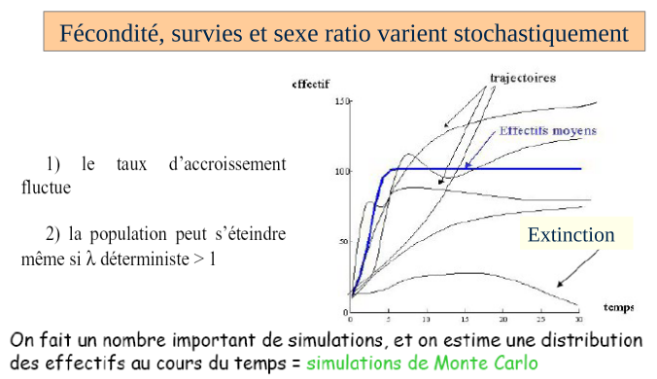
Le jeu du hasard: stochasticité démographique
Les PVA
Calcul de la probabilité d’extinction = proportion de trajectoires (populations) dont l’effectif est descendu en dessous d’un certain seuil

Slide 84
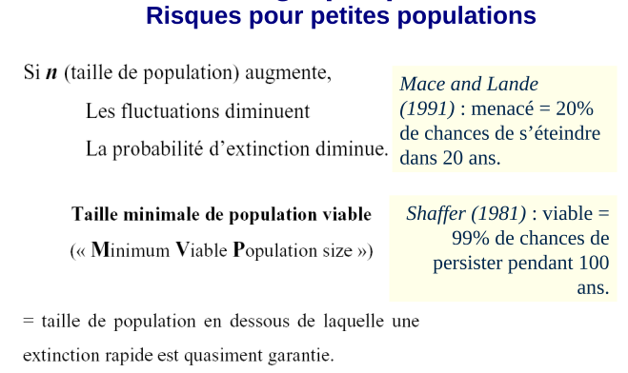
Le jeu du hasard: stochasticité démographique
Les PVA

Slide 85
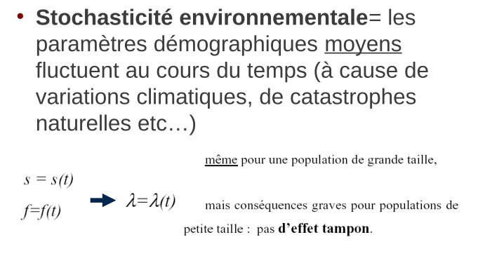
Le jeu du hasard: stochasticité environnementale
Les PVA

Slide 86
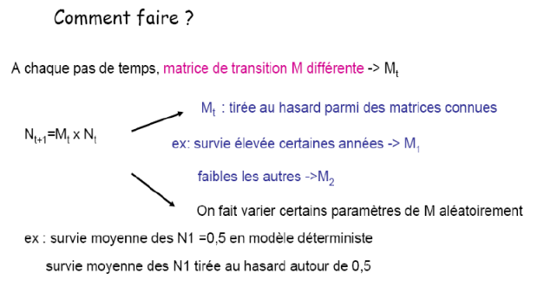
Le jeu du hasard: stochasticité environnementale
Les PVA

Slide 87
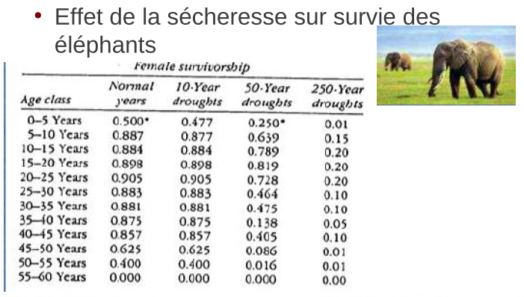
Le jeu du hasard: stochasticité environnementale
Les PVA
➔ On peut calculer la fréquence de ces évènements extrêmes, et tirer au hasard des matrices reflétant des années « catastrophiques » dans les mêmes proportions

Slide 88
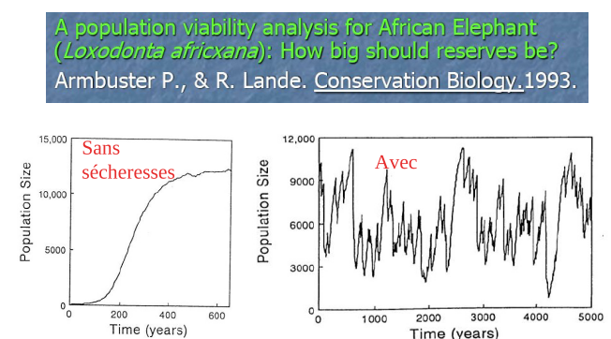
Le jeu du hasard: stochasticité environnementale
Les PVA

Slide 89
Le jeu du hasard: stochasticité environnementale
Difficultés…
estimation de la variance des paramètres
Fluctuations indépendantes ou co-variances
autocorrélations temporelles positives ou négatives
Les PVA

Slide 90
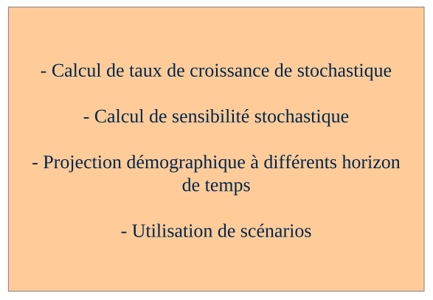
Bilan des stochasticités
Les PVA

Slide 91
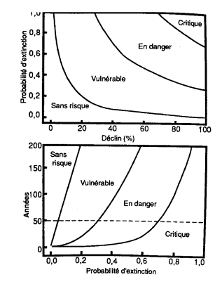
Enjeux de conservation
UICN base son évaluation des statuts de conservation sur des PVA:
Critically endangered: risque d’extinction >50% dans les 5 prochaines années
Endangered: risque d’extinction >20% dans les 20 prochaines années
Vulnerable: risque d’extinction >10% dans les 100 prochaines années
Les PVA

Slide 92
Limites dans l’utilisation des PVAs
Ces projections ne sont valides que si les conditions environnementales actuelles restent valides dans le temps…
Difficulté de connaitre les taux vitaux des populations menacées
Difficulté à prendre en compte les phénomènes densité-dépendance et les comportements associés (compétition intra-spécifique, émigrations)
➔ garder un regard critique sur les résultats
Les PVA

Slide 93
PVA en pratique
Logiciel ULM (Unified Life Models):
http://www.snv.jussieu.fr/Bio/ulm/ulm.html
Logiciel VORTEX
http://www.vortex9.org/vortex.html
Logiciel RAMAS (PVA + SIG)
http://www.ramas.com/ramas.htm
Les PVA

Slide 94
Maintenant que l ’on dispose des valeurs de survie, de fécondité et que l ’on a étudié le devenir de la population et éventuellement mis en évidence un problème, il faut proposer des solutions de gestion !
On peut jouer sur la survie
éliminer des individus ou favoriser leur protection (réserves, chasse interdite, élimination des prédateurs, des espèces compétitrices, etc)
ou sur la fécondité
protection des zones de reproduction, élimination de prédateurs de jeunes...
Les propositions de gestion

Slide 95
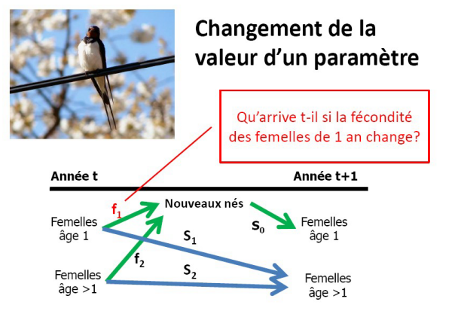
Les propositions de gestion

Slide 96
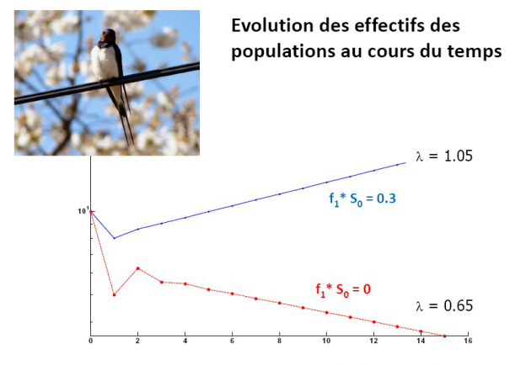
Les propositions de gestion

Slide 97

Analyses de sensibilité
Les propositions de gestion
Quand on ne sait pas sur quoi agir, il faut effectuer des analyses de sensibilité des paramètres démographiques.

Slide 98
Analyses de sensibilité
Principe : étudier la réaction du lambda à une modification d ’un paramètre démographique
(fécondité pour différentes classes d’âge, survie des différentes classe d’âge, etc)
But : déterminer sur quel paramètre l’action sera la plus efficace.
Les propositions de gestion
Une méthode d’analyse de sensibilité = analyse d’élasticité
Étude de la réponse de λ en faisant varier de ± 20% chaque paramètre
comparaison directe possible entre les paramètres

Slide 99

Analyses de sensibilité
Les propositions de gestion
Si elasticité = 0.5 ➔ un changement de 10%d’un paramètre ➔ changement 5% lambda

Slide 100

Analyses de sensibilité
Les propositions de gestion
D’une manière générale :
1) Les espèces longévives sont plus sensibles à des changements de survie adulte (stratégies K).
2) Les espèces à courte durée de vie sont plus sensibles à des changements sur la fécondité (stratégies r).

Slide 101


Identification des facteurs clés
Les propositions de gestion
J= juvéniles
F = floaters (individus non-reproducteurs)
R = reproducteurs
Léopard des neiges
1- Construction du cycle de vie
II- Construction de la matrice de Leslie
III – Calcul du lambda selon différents scénarii
IV – Analyse de sensibilité
V – Impact du braconnage
Chapron & Legendre - unpublished

Slide 102


Identification des facteurs clés
Les propositions de gestion
Léopard des neiges
➔ Les actions de conservation améliorant la survie des adultes reproducteurs seront les plus efficaces
Chapron & Legendre - unpublished

Slide 103



Exemple de PVA: le faucon crécerellette
Espèce à cycle rapide, repro à 2 ans
Reproduction
imm
Ad
Survie
s: taux de survie annuelle adulte
s₀: taux de survie annuelle juvénile
b: nb de femelles produites par femelle reproductrice
c₀: proportion de juvéniles tentant une reproduction
c: proportion d’adultes tentant une reproduction
Les PVA
Hiraldo et al 1996 J Appl Ecol

Slide 104
Exemple de PVA: le faucon crécerellette
s: survie annuelle adulte
s₀: survie annuelle juvénile
b: nb de femelles produites
c₀: %de juvéniles tentant une reproduction
c: %d’adultes tentant une reproduction
Les PVA
Meilleure stratégie pour diminuer risque extinction= augmenter la productivité (b) ➔ actions de conservation protégeant les nichées
Augmenter la survie adulte (s) aura peu d’effet
Hiraldo et al 1996 J Appl Ecol

Slide 105


Comment ré-introduire des espèces ?
Les propositions de gestion
Cistude d’Europe
Gypaète barbu
Des ré-introductions réussies ont été effectuées.
Des études démographiques permettent de vérifier le devenir de la population. ..
…mais aussi de déterminer s’il faut continuer à ré-introduire…
…et surtout à quel stade (juvéniles, adultes)

Slide 106


Exemple de PVA: le Gypaète barbu
Réintroduit dans les Alpes depuis 1986
➔ Quand faut-il arrêter les lâchers?
Espèce à cycle très lent, 1ère repro entre 5 et 9 ans! + stades non nicheurs (NB)
Les PVA
Schaub, et al 2009. Journal of Applied Ecology, 46: 92-100.

Slide 107


Exemple de PVA: le Gypaète barbu
Taux de survie annuelle très élevé, sauf la première année
(données CMR issues de tous les oiseaux marqués)
Les PVA
Nombre de couples, de poussins et fécondité (succès reproducteur) par année
Schaub, et al 2009. Journal of Applied Ecology, 46: 92-100.

Slide 108

Exemple de PVA: le Gypaète barbu
Taux de croissance de population (λ) moyennés sur 25 ans en relation avec différentes stratégies de lâcher (pas de lâcher après 2006 ou 6 oiseaux pendant 5, 10, 25 ans) et différentes probabilités de reproduction
Les PVA
➔ λ>1 quelque soit la stratégie de lâcher (et la proba de reproduction), même si stop en 2006
Schaub, et al 2009. Journal of Applied Ecology, 46: 92-100.

Slide 109

Exemple de PVA: le Gypaète barbu
Sensitivité du taux de croissance de population (λ) en fonction d’un augmentation linéaire du taux de mortalité (pour toutes les classes d’âge) et de la probabilité de reproduction, si aucun nouveau relâcher n’est effectué après 2006.
Les PVA
λ diminue avec une augmentation de la mortalité, mais il faut que la mortalité augmente de plus de 50% pour λ <1
Vigilance poison…
il est (était) possible d’arrêter la réintroduction dans les Alpes en 2006
Schaub, et al 2009. Journal of Applied Ecology, 46: 92-100.

Slide 110


Régulation du Grand cormoran
Espèce en augmentation
Conflit avec les pêcheurs
Faut-il mieux agir sur la fécondité (détruire les œufs) ou sur la survie adulte (tir)?
Les propositions de gestion
Adultes reproducteurs

Slide 111

Plans de chasse
Les propositions de gestion
Les chasseurs évitent de tuer les grosses femelles.
Mais l’espèce est en nette augmentation et cause de gros dégâts.
Les analyses de sensibilité montrent que la survie des mâles n’intervient pas du tout, seule la survie des femelles à des conséquences sur le lambda.

Slide 112
Les limites des prédictions...
Les phénomènes de densité-dépendance
Les paramètres démographiques peuvent changer en fonction de la taille/densité de la population
Exemples :
1) la fécondité baisse quand individus trop nombreux car plus assez de nourriture, sites de reproduction, stress…
2) la survie baisse dans de petites pop d’animaux sociaux car moins de protection du groupe
Les propositions de gestion

Slide 113

…limitent les possibilités de gestion !!!
« Invasion » de goélands leucophée
Analyse de sensibilité suggère d’éliminer des adultes
Action mise en œuvre
Taux de croissance pas modifié !
Les propositions de gestion
Chez goélands leucophée la fécondité augmente et recrutement plus précoce après élimination des adultes car cela réduit la compétition intraspécifique...

Slide 114
Études de cas
Bécasse des bois
Vautours fauves
Huitriers-pies

